Slide 1

KARTAL CONSULTING · ANÁLISIS ESTRATÉGICO
EL MERCADO LE CREYÓ AL GOBIERNO
44 especialistas. 7 variables. Un consenso — y una tensión.
$1.673
dólar oficial proyectado para diciembre de 2026
ESTRATEGIA · DECISIÓN · EJECUCIÓN
Fuente: BCRA — REM Junio 2026 (publicado 6/7/2026). 44 participantes.
«El mercado le creyó al gobierno. Ahora el gobierno tiene que creerle al tipo de cambio.»
KARTAL Consulting | kartal.com.ar | Lunes 7 de Julio de 2026
Notes:
PORTADA — El Mercado le Creyó al Gobierno.
El REM de junio 2026 revela que 44 especialistas validan el escenario oficial: inflación en baja, dólar controlado, crecimiento moderado. El dato dominante: $1.673 por dólar a diciembre.
Pero el consenso tiene una grieta: el tipo de cambio sube 15,5% anual mientras la inflación implícita supera el 26%. Apreciación real silenciosa.
«El mercado le creyó al gobierno. Ahora el gobierno tiene que creerle al tipo de cambio.»

Slide 2
EL CONSENSO DE LOS QUE SABEN
44
IPC junio
2,0%
mensual
PIB 2026
+3,0%
anual
especialistas
TC dic
$1.673
por USD
32 consultoras y centros de investigación
12 entidades financieras argentinas
Relevamiento: 26-30 jun 2026
Publicado: 6 de julio de 2026
Superávit
$15,7B
fiscal
«El mercado le creyó al gobierno. Ahora el gobierno tiene que creerle al tipo de cambio.»
Notes:
HOOK — 44 especialistas. El mercado habló.
El REM no es la opinión de un solo analista: es el consenso ponderado de 44 actores institucionales que rastrean la macro argentina en tiempo real. Cuando todos apuntan en la misma dirección, la señal importa.
Inflación en 2,0%, PIB en +3,0%, dólar a $1.673, superávit fiscal garantizado.
«El mercado le creyó al gobierno. Ahora el gobierno tiene que creerle al tipo de cambio.»

Slide 3
SIETE VARIABLES. UN VEREDICTO.
2,0%
+3,0%
$1.673
IPC Jun-2026
PIB 2026 anual
TC dic-2026
Top 10: 1,9%
Q3/Q4: +0,9% s.e.
+15,5% i.a.
USD100B
$15,7B
7,5%
Exportaciones FOB
Superavit fiscal
Desocupacion Q4
record historico
piso: $9,0B
vs 7,7% Q2-2026
«El mercado le creyó al gobierno. Ahora el gobierno tiene que creerle al tipo de cambio.»
Notes:
CONSENSO — Siete variables. Un veredicto.
El REM de junio consolida un escenario de estabilización: inflación cediendo, PIB creciendo, fiscal en superávit, comercio exterior en récord. El mercado no ve crisis en el horizonte 2026.
La variable que más llama la atención: TC dic-2026 a $1.673 con inflación implícita del 26-28% — la brecha es el riesgo que el consenso nombra pero no pondera.
«El mercado le creyó al gobierno. Ahora el gobierno tiene que creerle al tipo de cambio.»

Slide 4
LA INFLACIÓN CEDE — PERO NO CONVERGE
2,0%
PATH ESPERADO JUL-DIC
Julio
1,9%
Agosto
1,8%
IPC mensual — junio 2026
Septiembre
1,8%
Top 10 (los más precisos del REM): 1,9%
Octubre
1,7%
-0,1 pp vs REM anterior
IPC Nucleo junio: 1,9%
(sin estacionales ni regulados)
Noviembre
1,6%
Diciembre
1,6%
Anualizado dic-2026: ~21% — la desinflacion es real pero gradual.
«El mercado le creyó al gobierno. Ahora el gobierno tiene que creerle al tipo de cambio.»
Notes:
INFLACIÓN — La inflación cede pero no converge.
El mercado espera 2,0% en junio y una desaceleración gradual hacia 1,6% en diciembre. Eso implica una inflación anualizada del ~21% a fin de año — lejos del 0%.
El IPC Núcleo en 1,9% confirma que la inercia inflacionaria es estructura, no shock puntual.
Para empresas que indexan contratos: el crawl cambiario (~2% mensual) converge con la inflación solo hacia diciembre — antes, la inflación le gana al dólar.
«El mercado le creyó al gobierno. Ahora el gobierno tiene que creerle al tipo de cambio.»

Slide 5
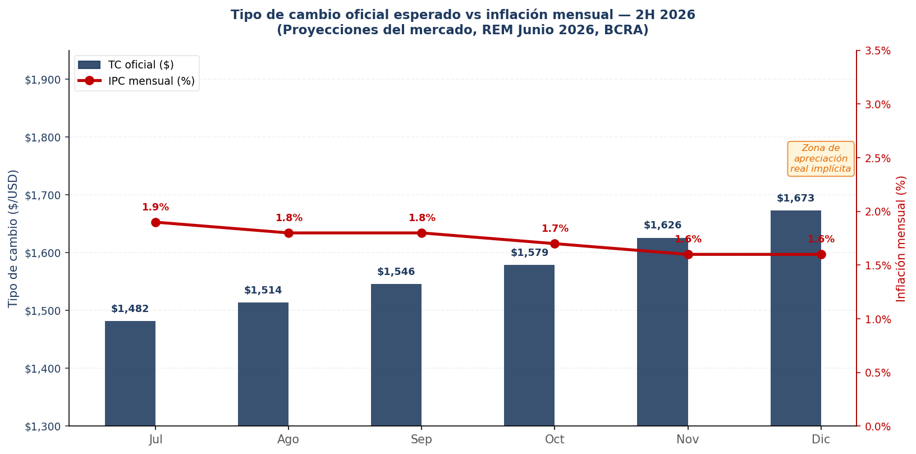
EL DÓLAR QUE EL MERCADO ANTICIPA
Fuente: BCRA — REM Junio 2026. Inflación julio-dic: estimación KARTAL en base a tendencia del REM.
«El mercado le creyó al gobierno. Ahora el gobierno tiene que creerle al tipo de cambio.»
Notes:
CHART TC vs INFLACIÓN — La brecha que el consenso ignora.
El tipo de cambio crece ~2% mensual (de $1.482 en julio a $1.673 en diciembre).
La inflación empieza en 1,9% mensual y baja a 1,6% — en promedio, por encima del crawl.
Resultado: apreciación real acumulada de 8-11 puntos para fin de año.
La zona de 'apreciación real implícita' señalada en el gráfico es el riesgo que el consenso del REM valida de forma silenciosa.
«El mercado le creyó al gobierno. Ahora el gobierno tiene que creerle al tipo de cambio.»

Slide 6
LA TENSIÓN QUE EL CONSENSO OCULTA
TC DIC/DIC
INFLACIÓN ANUAL
+15,5%
~27%
variacion anual del tipo de
cambio oficial dic/dic-2025
inflacion anual implícita 2026
(extrapolacion del path del REM)
Crawl ~2,0% mensual
$1.450 (dic-25) -> $1.673 (dic-26)
Apreciation real implícita:
8 a 11 puntos porcentuales
RESULTADO: el peso se aprecia en términos reales — competitividad exportadora industrial bajo presión.
«El mercado le creyó al gobierno. Ahora el gobierno tiene que creerle al tipo de cambio.»
Notes:
LA TENSIÓN — TC +15,5% vs inflación ~27% anual.
El crawl cambiario del 2% mensual es sistemáticamente menor a la inflación de 1,9-2,0% mensual.
La brecha acumulada en 12 meses: apreciación real de 8-11 pp.
El impacto no es igual para todos: agro y energía tienen ventajas estructurales. El sector industrial exportador y los servicios de exportación son los más vulnerables.
Esta es la tensión que el consenso del REM valida implícitamente — sin ponerle nombre.
«El mercado le creyó al gobierno. Ahora el gobierno tiene que creerle al tipo de cambio.»

Slide 7
CRECIMIENTO QUE NO GENERA EMPLEO
PIB REAL 2026
DESOCUPACIÓN
+3,0%
7,5%
crecimiento anual
(Top 10: +3,0%)
proyectada Q4-2026
vs 7,7% en Q2-2026
Q2-26: +0,6% s.e. / Q3-26: +0,9% / Q4-26: +0,9%
Caida de solo 0,2 pp con PIB +3,0%.
Motor: agro, energia, mineria.
Baja elasticidad empleo-producto.
El consumo interno y el empleo
formal son los rezagados del rebote.
«El mercado le creyó al gobierno. Ahora el gobierno tiene que creerle al tipo de cambio.»
Notes:
CRECIMIENTO SIN EMPLEO — La paradoja del rebote.
El PIB crece +3,0% anual pero la desocupación cae solo 0,2 pp (de 7,7% a 7,5%).
Esto confirma que el motor del crecimiento argentino 2026 son sectores capital-intensivos (minería, energía, agro) con baja generación de empleo por punto de PIB.
El consumo interno, el empleo formal y el mercado de bienes no transables se recuperan más lento que el agregado macro — y esto limita la demanda doméstica en el 2H.
«El mercado le creyó al gobierno. Ahora el gobierno tiene que creerle al tipo de cambio.»

Slide 8
LOS TRES PILARES QUE EL MERCADO VALIDA
EXPORTACIONES RECORD
SUPERÁVIT FISCAL GARANTIZADO
TAMAR EN BAJA
USD 100.000M FOB
(primer vez en la historia)
$15,7 billones primario
(Top 10: $15,8B)
22,50% TNA julio
→ 22,0% TNA diciembre
+USD1.453M vs REM anterior
Superavit comercial: USD 23.600M
Piso del panel: $9,0B
Nadie del panel espera déficit
1,85% TEM → 1,81% TEM
Costo del dinero cediendo gradualmente
«El mercado le creyó al gobierno. Ahora el gobierno tiene que creerle al tipo de cambio.»
Notes:
PILARES — Los tres que el mercado valida.
Exportaciones: USD 100.000M proyectados — un umbral histórico que provee el flujo de divisas necesario para sostener el crawl y la acumulación de reservas.
Superávit fiscal: $15,7B — nadie del panel de 44 especialistas espera déficit. El ancla fiscal es el activo más sólido del modelo.
TAMAR en baja: 22,5% TNA en julio a 22,0% en diciembre — el costo del dinero cede, lo que mejora el costo de deuda corporativa en pesos.
«El mercado le creyó al gobierno. Ahora el gobierno tiene que creerle al tipo de cambio.»

Slide 9
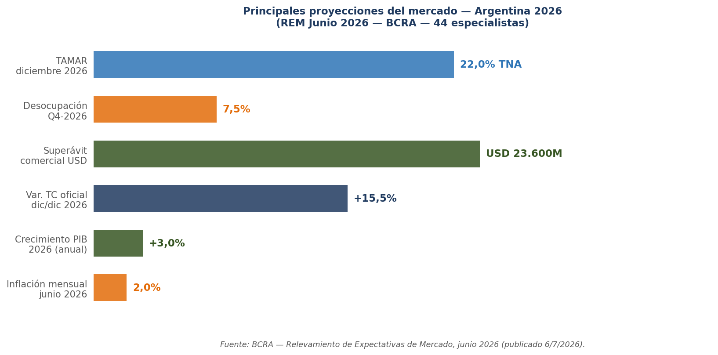
EL MAPA DEL SEGUNDO SEMESTRE
Fuente: BCRA — REM Junio 2026, publicado 6/7/2026. Elaboración KARTAL Consulting.
«El mercado le creyó al gobierno. Ahora el gobierno tiene que creerle al tipo de cambio.»
Notes:
MAPA DEL 2H — Las 6 proyecciones clave del REM en una vista.
El panel de 44 especialistas construye un escenario consistente: inflación cediendo, PIB creciendo, TC controlado, exportaciones record, superávit fiscal, desocupación levemente en baja. La consistencia interna del escenario es su mayor fortaleza — y también su mayor vulnerabilidad: si una variable se desvía, el resto puede seguirla.
«El mercado le creyó al gobierno. Ahora el gobierno tiene que creerle al tipo de cambio.»

Slide 10
LO QUE SU EMPRESA DEBE HACER ANTES DEL 15 DE JULIO
RECALIBRAR EL TC REAL
El modelo de tipo de cambio para el 2H-2026 debe incorporar apreciacion real de 8-11 pp. Escenario base: $1.673 dic. Escenario adverso: $1.800. Impacto en márgenes por unidad de negocio.
AUDITAR CONTRATOS DOLARIZADOS
Los contratos con clausulas en dolares se encarecen en terminos de ingresos en pesos si el TC sube menos que la inflacion. Identificar exposicion antes del cierre de Q2 financiero. Renegociar donde la exposicion supere $10M.
REVISAR PRECIOS DE EXPORTACION Q3
El sector industrial exportador pierde competitividad-precio a medida que el TC real se aprecia. Analizar elasticidad-precio en mercados clave y decidir si absorber o trasladar la perdida antes del 1 de septiembre.
«El mercado le creyó al gobierno. Ahora el gobierno tiene que creerle al tipo de cambio.»
Notes:
IMPLICANCIAS — Tres acciones antes del 15 de julio.
(1) TC real: el modelo de proyección tiene que incorporar apreciación, no solo el crawl nominal.
(2) Contratos dolarizados: cuando el TC sube menos que la inflación, los contratos en dólares se encarecen en términos de capacidad de pago en pesos.
(3) Exportaciones industriales: la ventana de competitividad se estrecha. Actuar antes de Q3.
«El mercado le creyó al gobierno. Ahora el gobierno tiene que creerle al tipo de cambio.»

Slide 11
«El mercado le creyó al gobierno.
Ahora el gobierno tiene que creerle
al tipo de cambio.»
44 analistas proyectan TC a $1.673 en diciembre. Con inflación implícita del ~27%,
el tipo de cambio real se aprecia — y esa tensión es lo que el modelo tiene que resolver.
Agop Karagoz — Director, Kartal Consulting
kartal.com.ar/informes/rem_junio_2026.php
Fuente: BCRA — Relevamiento de Expectativas de Mercado, junio 2026 (publicado 6/7/2026).
«El mercado le creyó al gobierno. Ahora el gobierno tiene que creerle al tipo de cambio.»
KARTAL Consulting | kartal.com.ar | El Mercado le Creyó al Gobierno — Julio 2026
Notes:
CIERRE — La frase que sintetiza el análisis.
El mercado validó el escenario oficial en el REM de junio. Ese es el dato positivo.
El dato que requiere acción: cuando el tipo de cambio sube 15,5% y la inflación ~27%, el tipo de cambio real se aprecia — y esa tensión tiene consecuencias en competitividad, contratos y estrategia de precios que no se pueden ignorar.
La pregunta para el segundo semestre no es si el modelo funciona. Es si puede durar.
«El mercado le creyó al gobierno. Ahora el gobierno tiene que creerle al tipo de cambio.»

